Slide 1
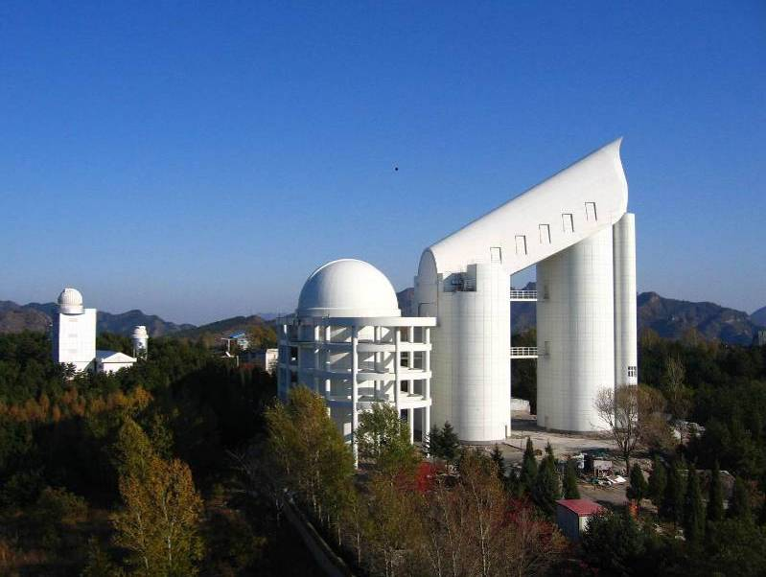
Spectroscopic survey of LAMOST
Yongheng Zhao
(National Astronomical Observatories of China)
On behalf of the LAMOST operation team

Slide 2
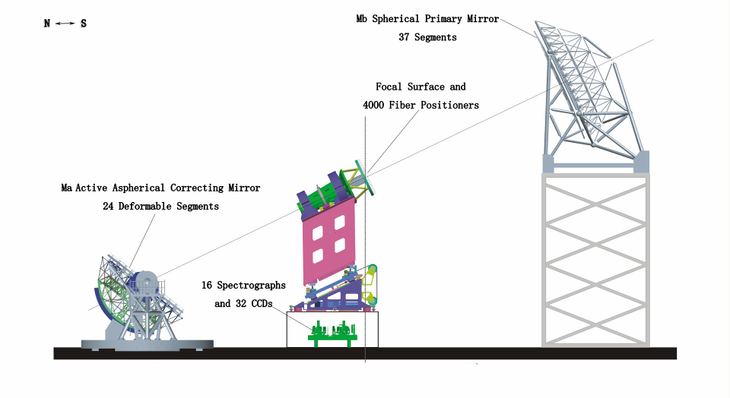
Structure of LAMOST

Slide 3
Innovations in LAMOST
a special reflecting Schmidt telescope
  the Wang-Su type telescope which could get the largest aperture for wide field of view
large field of view (5 deg) +large aperture (4m)
  achieved by new type of active optics — thin deformable segmented mirrors active optics
4000 optical fibers on focal surface
  Parallel controllable fiber positioning opened the way to take thousands optical fibers observing in short time
Notes:
3

Slide 4
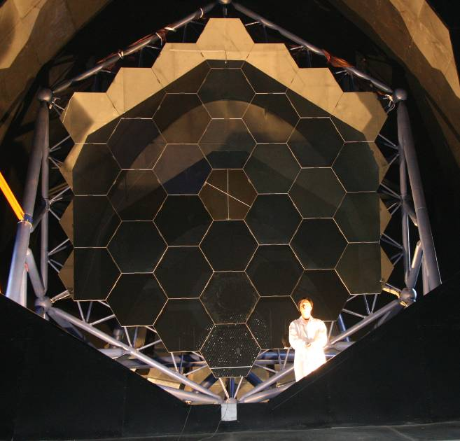
MB
6.1m

Slide 5
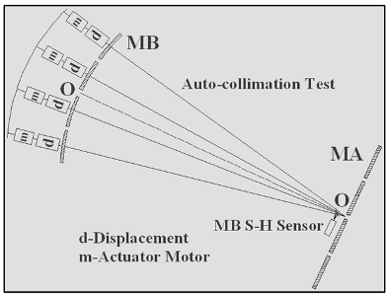
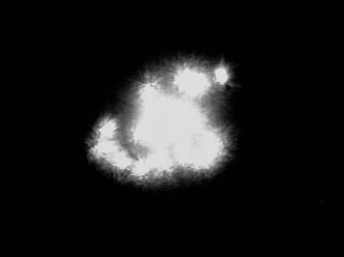
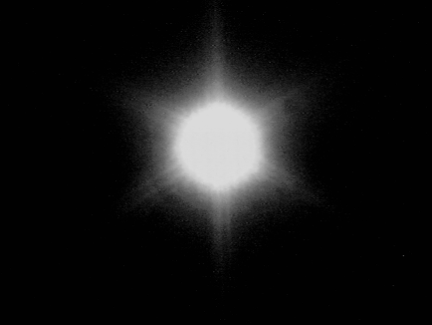
Segmented Active optics
for 37 sub-mirrors of MB
（July 13,2008)

Slide 6
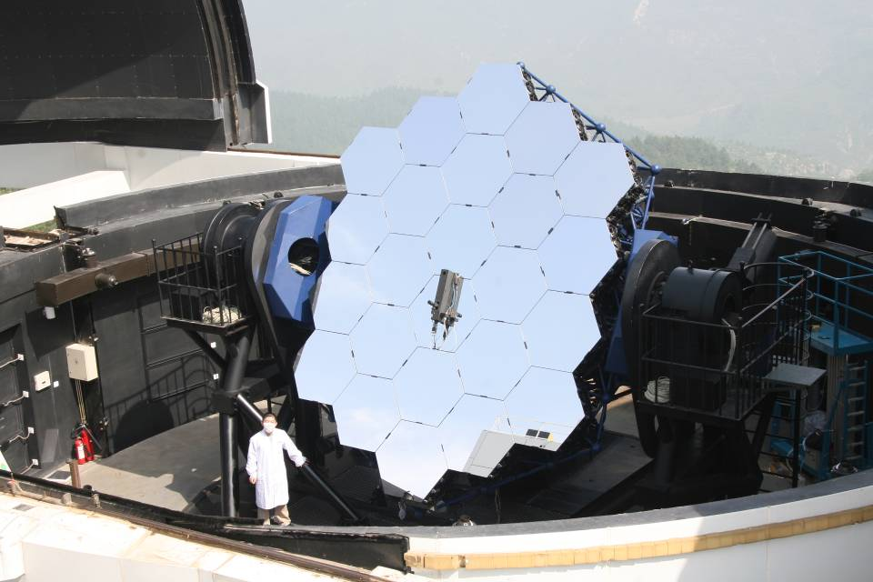
24 sub-mirrors of MA (4.9m)

Slide 7
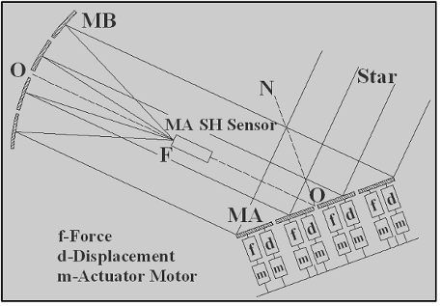
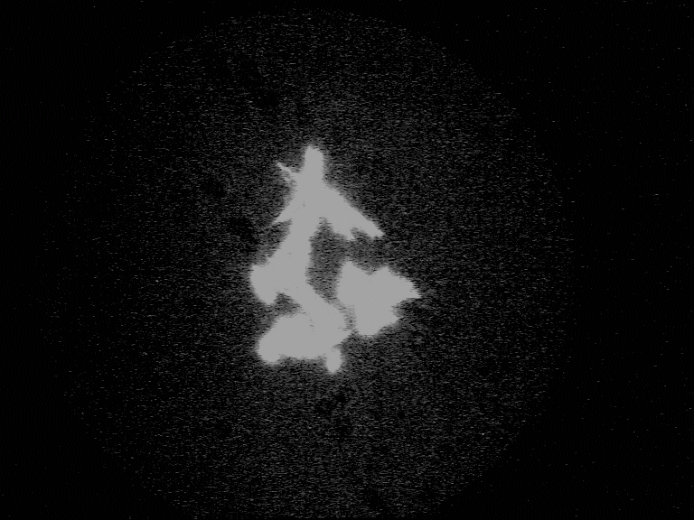
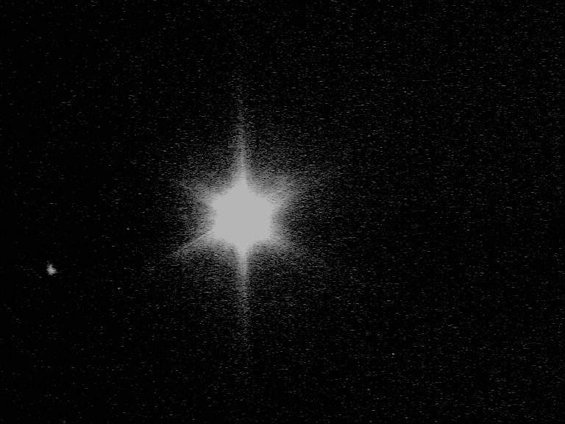
Segmented and thin mirror active optics for 24 sub-mirrors of MA
（Sept. 10, 2008)

Slide 8
Image quality of LAMOST
（Nov. 21, 2008)
Image quality: d80<1 arcsec (0.2 arcsec in best)
Site seeing ~ 2 arcsec

Slide 9
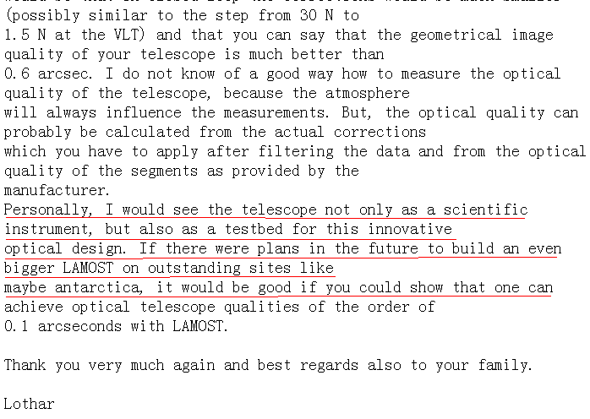
国际评估专家、欧南台主动光学专家、极大光学望远镜E-ELT光学部主任 Lothar Noethe 博士
2008年10月16日，L. Noethe 在兴隆与LAMOST项目人员一起跟星测试LAMOST主动光学系统控制望远镜成像质量的水平，他的结论是LAMOST的光学像质质量与VLT相当，并认为在视宁度很好的条件下，应该可以测得0.1角秒。他在信中说：
我个人认为，望远镜不仅是一个科学仪器，还是一个光学设计创新的实验台。如果将来有建造一个更大的LAMOST的计划，如建在南极，你们将可以显示出LAMOST的光学像质能够达到0.1角秒。

Slide 10
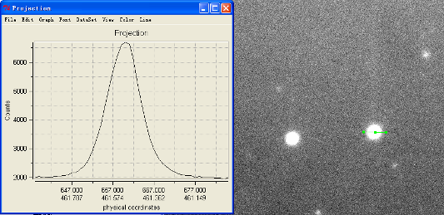
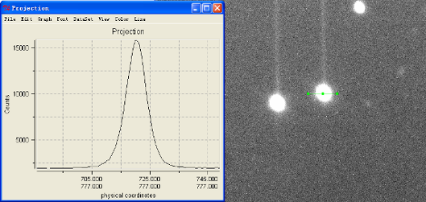
At 3.2 degree FOV
FWHM < 2 arcsec
(Apr. 25, 2009)
Image quality: 0.3-0.4 arcsec
Seeing: 1.7-2 arcsec

Slide 11
Instruments
4000 Fibers (130km)
4000 Fiber positioning units
16 Spectrographs
  250 fibers per spectrograph
32 4k x 4k CCD Cameras
  2 CCD per spectrograph

Slide 12
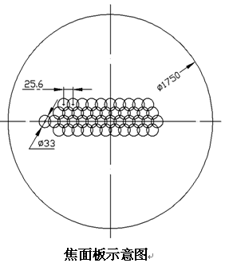
Fiber positioning units
Double arm scheme
Positioning unit with 2 step motors

Slide 13
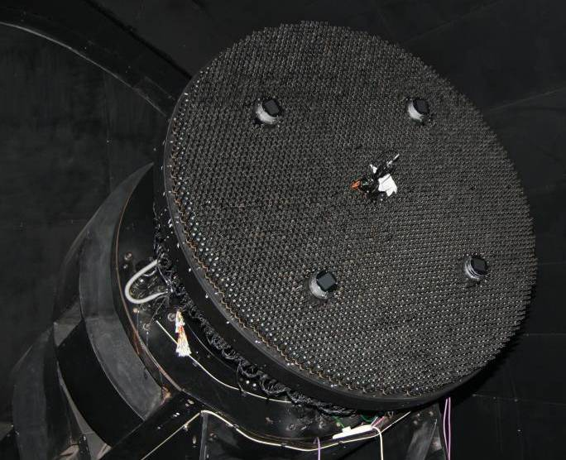
4000 fiber positioning units
S-H sensor for MA
Guiding CCDs

Slide 14


Slide 15
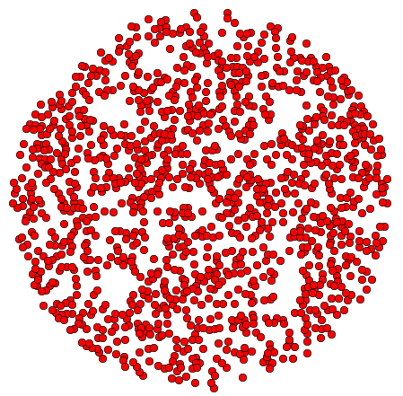
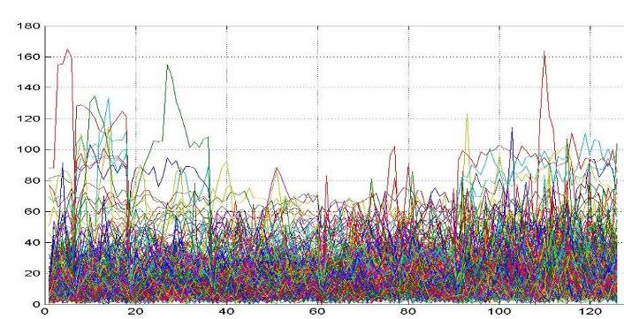
Positioning accuracy of 4000 fibers in coordinate of focal plane
CCD0
CCD3
CCD1
CCD2
96% < 0.5 arcsec (50 microns)

Slide 16
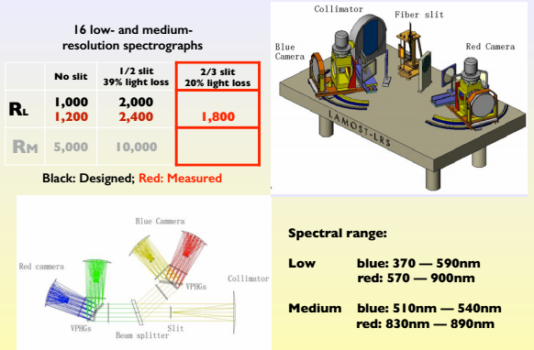
16 spectrographs

Slide 17
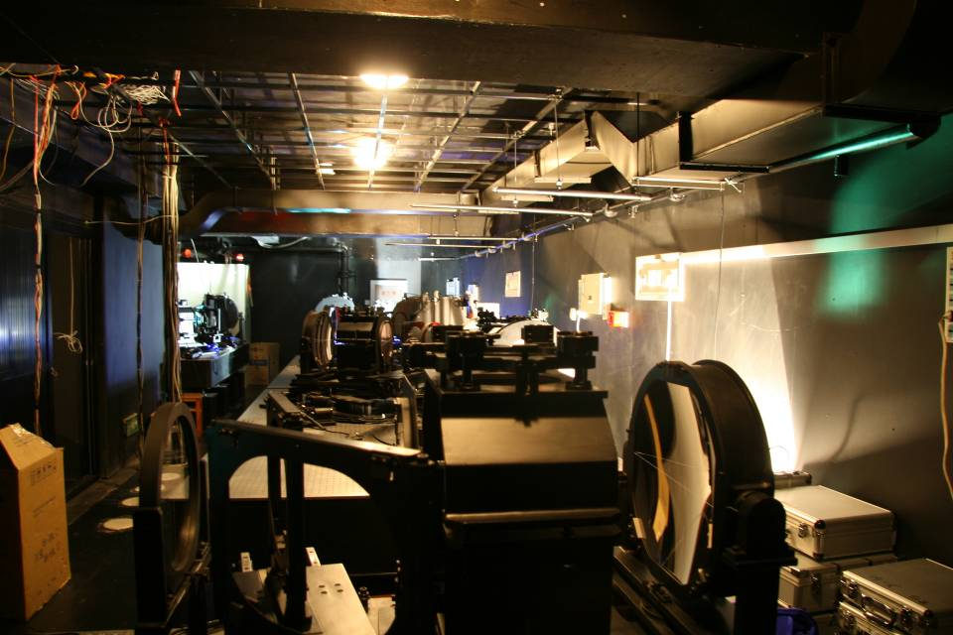

Slide 18
One of Chinese National Major Science Programs
  Started in 1997
  Inauguration in October 2008
  Checked by national government in June 2009
Commissioning stage
  June 2009 – Sept. 2011
Pilot survey
  Oct. 2011 - June 2012
Regular survey
  Oct. 2012 -

Slide 19
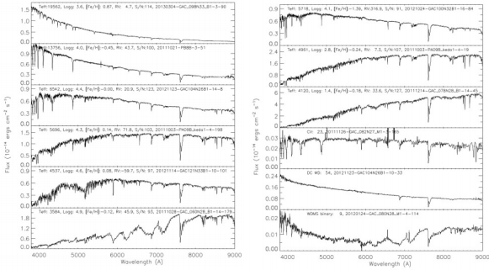
Spectra of stars

Slide 20
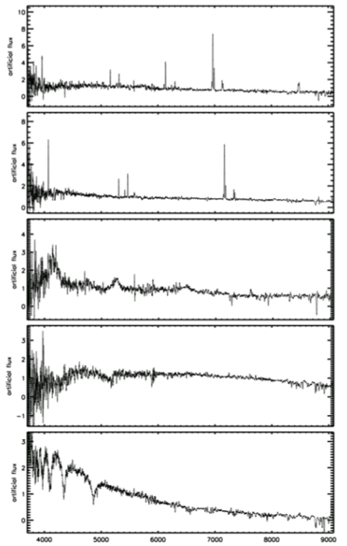
Emission line galaxy
r=19.90 z=0.06
Emission line galaxy
r=19.90 z=0.09
Quasar
r=19.14 z=2.40
K3 star
r=19.40
WD star
r=18.18

Slide 21
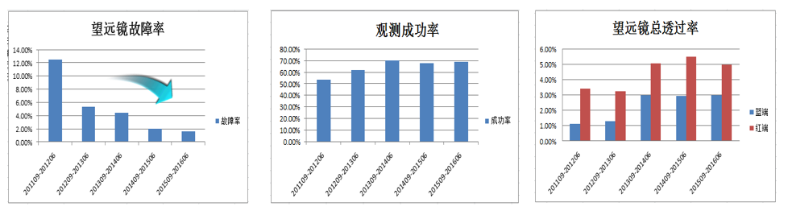
运行状况
望远镜性能指标逐年提升，观测成功率和望远镜总透过率稳定在较高水平
故障率逐年降低，2015-2016观测季已降至1.6%
Notes:
观测成功率：获得信噪比大于10的高质量光谱的比例，现在达到70%；
望远镜总透过率：整个望远镜光学系统光学效率。
21

Slide 22
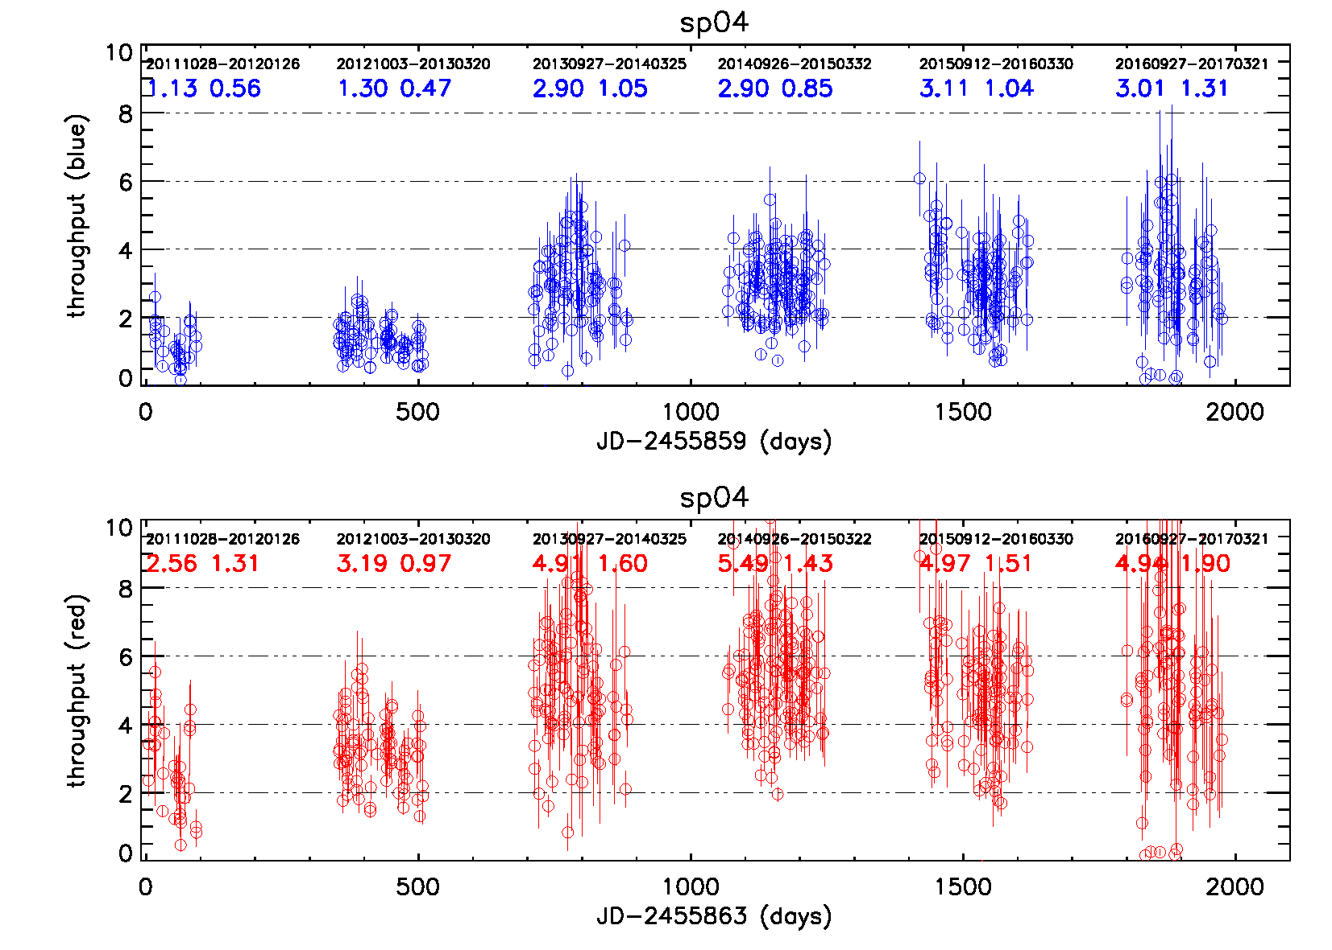
LAMOST 通光效率

Slide 23
LAMOST通光效率
4m 1.5h 5Å / 2.5Å | 星光 (20.5^{m}/17^{m}) | 天光 (21^{m}/□”)
大气外光子数 | 21408 / 268871 | 115529 / 57765
大气消光 (Kv=0.25) | 0.80 | ---
镜面反射 (0.9) | 0.80 | 0.80
焦面挡光 | 0.80 | 0.80
视宁度 (2.0”) | 0.80 | ---
光纤定位 | 0.80 | ---
光纤效率 | 0.80 | 0.80
狭缝宽度 | 1.00 / 0.69 | 1.00 / 0.69
光谱仪效率 | 0.35 | 0.35
CCD效率 | 0.80 | 0.80
总效率 | 0.073 / 0.051 | 0.143 / 0.10
光电子数 | 1571 / 13712 | 16562 / 5776

Slide 24
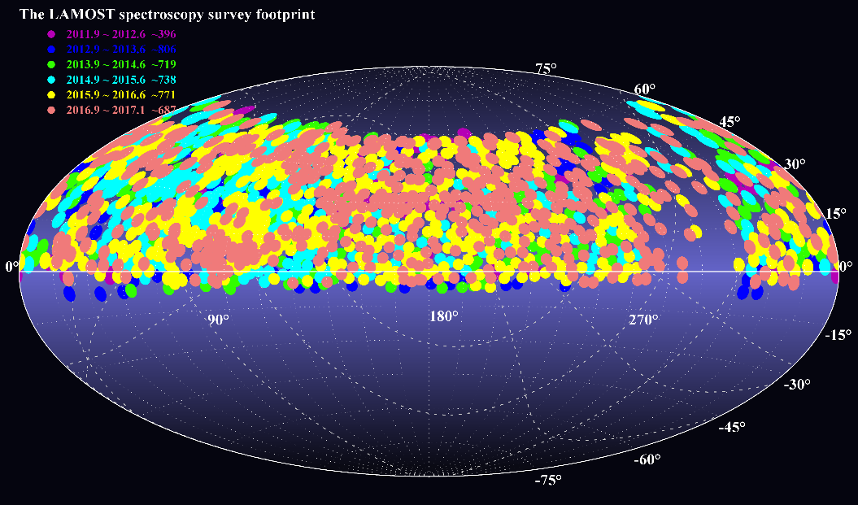
Survey progress and data products
Data set | Ending date | No. of spectra | No. of stellar spectra | Spectra of SNR > 10 | No. of spectra with parameters | Release/Public date
DR0 | 20120617 | 958,944 | 812,911 | 619,151 | 396,249 | 2012.08/2012.08
DR1 | 20130603 | 2,660,613 | 2,342,849 | 1,925,735 | 1,127,872 | 2013.09/2015.03
DR2 | 20140603 | 4,309,098 | 3,843,851 | 3,293,600 | 2,174,812 | 2014.12/2016.07
DR3 | 20150602 | 5,968,162 | 5,354,883 | 4,665,075 | 3,185,475 | 2015.12/2017.07
DR4 | 20160602 | 7,681,185 | 6,898,298 | 6,076,210 | 4,202,127 | 2016.12/2018.07
DR5 | 20170615 | 9,000,000 |  | 7,360,000 | 5,110,000 | 2017.12/2019.07

Slide 25
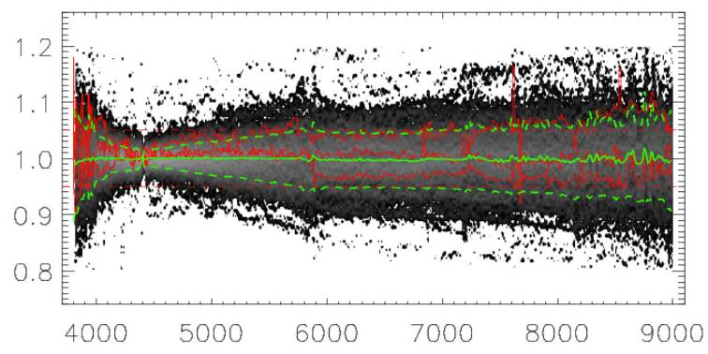
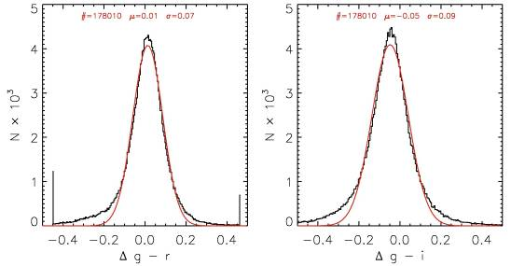
Flux calibration: spectral accuracy
Green solid line: median
Green dashed lines: std.dev
Red solid lines: examples
Comparisons of multi-observations as well as with photometry show the final SEDs have an accuracy better than 12%.
Xiang et al. 2015

Slide 26
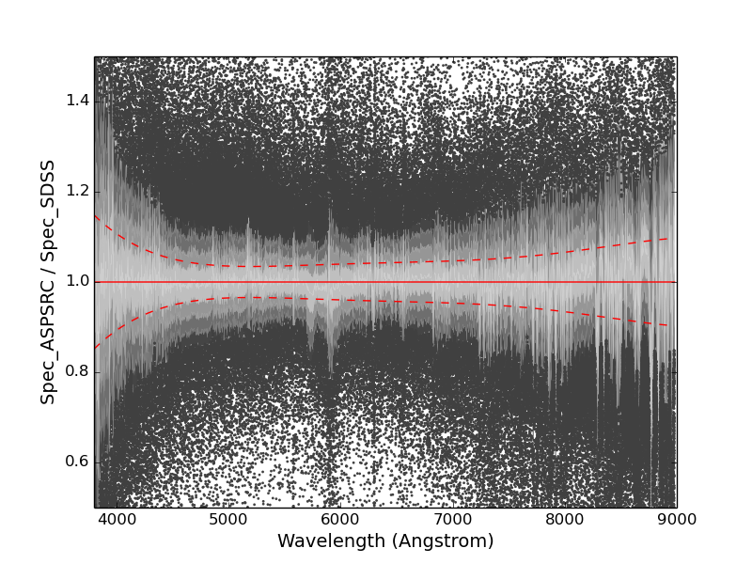
LAMOST Spectrograph Response Curves
average response curve of each spectrograph (ASPSRC) is with the relative stability more than 90%
relative flux differences between SDSS and LAMOST are less than 10%

Slide 27
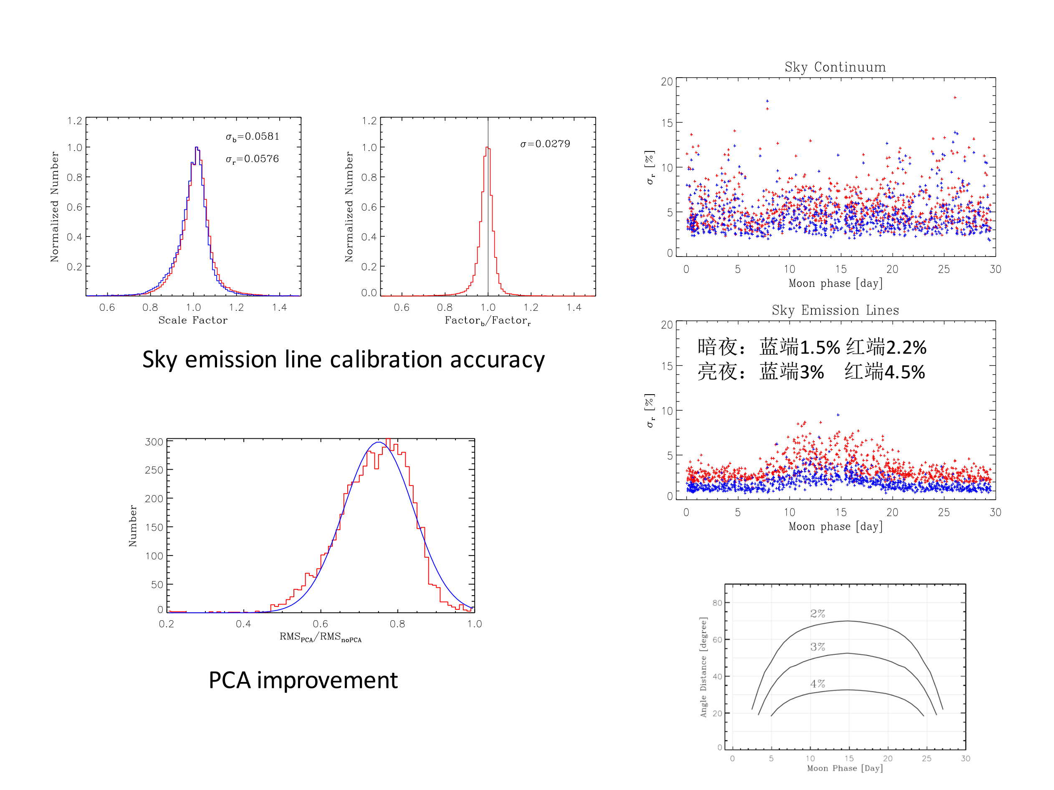
LAMOST sky subtraction accuracy is ~3%, for sky emission line in dark night, is about 1.5%. Better than SDSS.

Slide 28
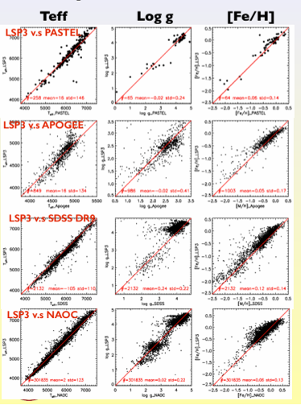
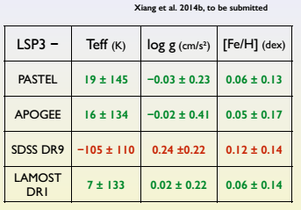
Comparison with external data: Teff, log g, [Fe/H]
Teff, log g and [Fe/H] are accurate to ~ 150 K, ~ 0.25 dex, 0.15 dex for FGK stars, respectively.
The results of SDSS DR9 are systematically −105 K, 0.24 dex, 0.12 dex lower.
Xiang et al. 2014b

Slide 29
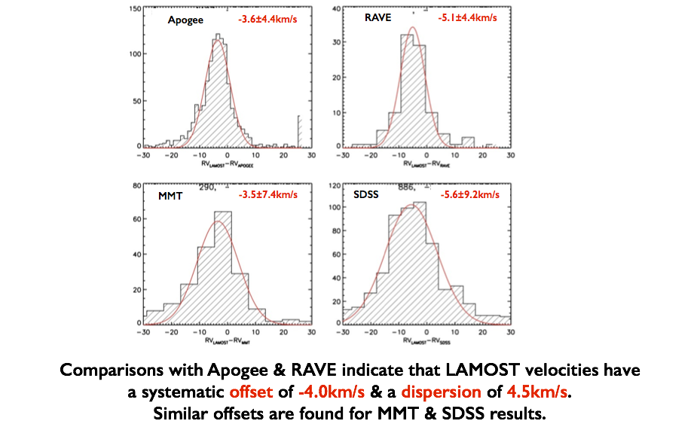
Comparison with external data: radial velocities

Slide 30
LAMOST 巡天数据正式融入 CDS VizieR 系统
2016 年， LAMOST 第一批巡天数据（LAMOST DR1）正式被法国斯特拉斯堡天文数据中心（CDS）的 VizieR 数据库系统收录，获得“V/146”的永久星表编号，同时同步到 VizieR 在英国、美国、日本、南非、印度、中国、加拿大的镜像系统，这意味着目前世界上最大的天体光谱巡天数据集已完整地融入了国际天文数据库系统。
VizieR 数据库是天文学家最常使用的天文数据系统之一， 目前已经收录的各类天文数据集达到 14,300 多个。 LAMOST 巡天数据被 VizieR 收录，提升了我国天文数据在国际上的显示度和影响力，将更大程度发挥数据的科学价值。

Slide 31
LAMOST&SDSS早期科研产出
利用LAMOST数据的科学产出统计
年份 | 利用光谱发表论文数(SCI) | 利用光谱数据论文引用数
2010 | 7 | 99
2011 | 3 | 22
2012 | 12 | 548
2013 | 9 | 187
2014 | 16 | 155
2015 | 53 | 276
2016 | 51 | 20
总计 | 151 | 1307
已提交待发表 | 28
利用SDSS早期数据科学产出统计
年份 | 论文 总数(光谱+测光） | 利用光谱发表论文数(SCI) | 利用光谱数据论文引用数
1998 | 13 | 1 | 25
1999 | 15 | 4 | 189
2000 | 25 | 4 | 276
2001 | 39 | 9 | 357
2002 | 87 | 30 | 889
2003 | 90 | 68 | 461
2004 | 243 | 91 | 46
总计 | 512 | 207 | 2243

Slide 32
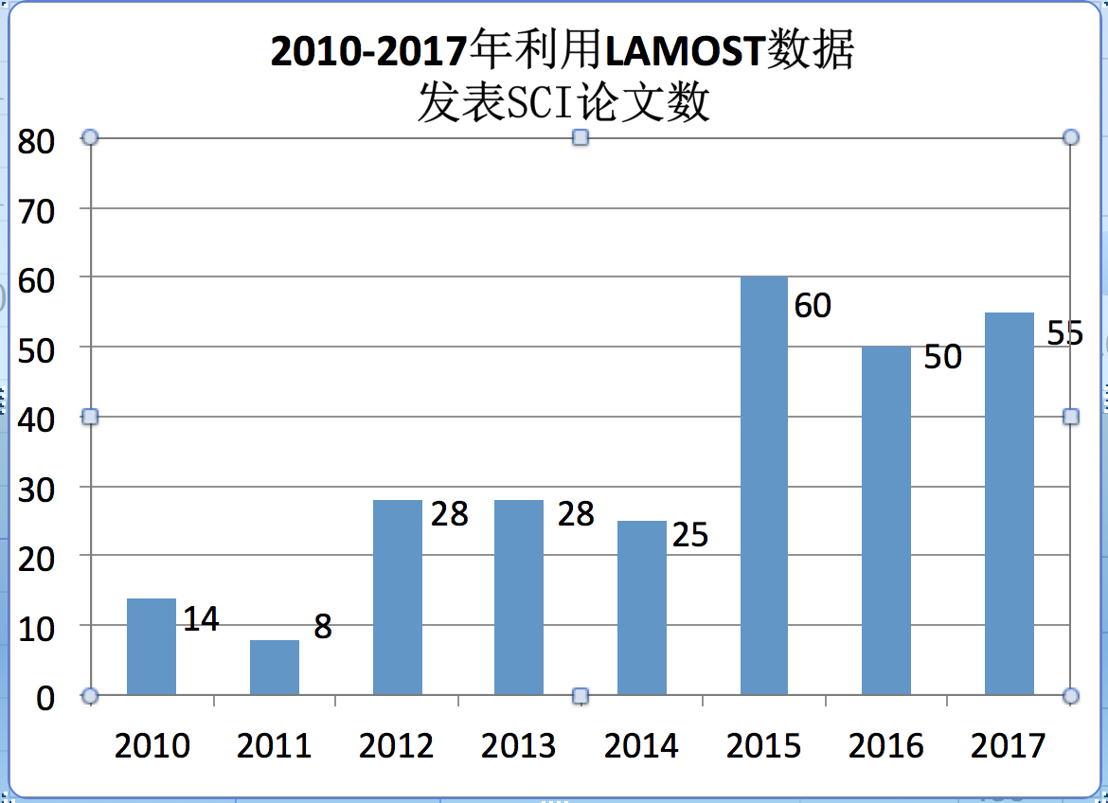
LAMOST&SDSS科研产出

Slide 33
LAMOST Sciences
Proposed (1996)
  Extra-galactic spectroscopic survey
    Galaxy & QSO redshift survey
  Stellar spectroscopic survey
    Structure of the Galaxy & stellar physics
  Cross identification of multi-waveband survey

Slide 34
Present (2012)
  2/3 slits：R = 500 ➔ 1800
  r < 17.8m (SDSS: 17.5m)
Sciences
  Galactic survey
    Structure & evolution of the Galaxy
    Stellar physics
  QSO & galaxy
  Cross identification of multi-waveband survey

Slide 35

《中国科学基金》 2017年第1期
2.8天文学和天体物理领域
中国在该领域的表现不仅相对于其他5国是最弱的，相对于中国的其他领域也相对较弱。在12个前沿中，中国在9个前沿贡献了核心论文，其中仅在“基于‘郭守敬望远镜’（LAMOST）、‘日内瓦-哥本哈根巡天’（GCS）、‘斯隆数字巡天’（SDSS）等观测对星系结构、成分和演化的研究”前沿贡献6篇核心论文，排名第3，其中5篇为中国署名通讯作者，通讯作者核心论文排名第2，表明，该前沿中国表现了较强的前沿贡献度和前沿引领度，处于并跑的位置。
从卓越前沿对比的视角来看，...，中国在天文学与天体物理领域没有同时表现为研究基础卓越、研究影响力卓越和研究发展潜力卓越的前沿。中国则在“基于‘郭守敬望远镜’（LAMOST）、‘日内瓦-哥本哈根巡天’（GCS）、‘斯隆数字巡天’（SDSS）等观测对星系结构、成分和演化的研究”前沿同时表现了研究基础卓越和研究影响力卓越。

Slide 36
LAMOST Experiment for Galactic Understanding and Exploration (LEGUE)
Science goals (2012) LEGUE RAA mini-volume
Extremely metal poor star candidates, MDF
Kinematic/chemical features of the thin/thick disk stars, mass distribution
A thorough analysis of the disk/spheroid interface at GAC ✪
Moving groups, know structures ✪
Survey of OCs
Hypervelocity stars
Survey of OB stars, 3D extinctions
Census of young stellar objects in the plane
Notes:
Knowing the limitations from commissioning, LAMOST’s focus becomes more inclined to Galactic studies, and the original goals of LEGUE survey listed in the previous slide were adjusted to fit the parameters understood at that time (2012, when r=19 was taken). With the Pilot survey finished in 2012 and the followed data analysis, the community tends to take r~17.8 (the limiting mag of SDSS spectroscopic surveys). The subject of our project is one of the badly compromised goals, but hope is still there, will show in the following slides.

Slide 37
Dynamics of the Milky Way

Slide 38
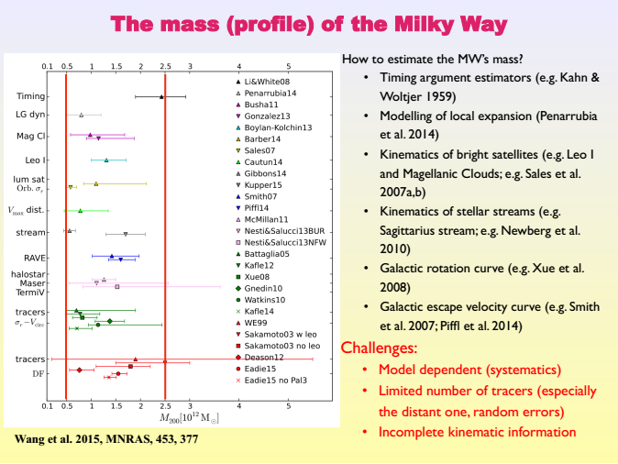

Slide 39

Mass of the Milky Way
Hitherto the most accurate Galactic rotation curve extending to 100 kpc based on 12000 selected from LSS-GAC DR2 and 4000 selected from APOGEE low Galactic latitude (|b| < 3º) primary red clump stars, and 6000 halo K giants selected from SDSS
Huang et al. 2016, MN, 463, 2623
M_{Vir} = (0.90 ± 0.08) ⨉10¹² M⨀
Measurements of the Galactic escape velocities at Galactocentric radii between 5 and 14 are presented based on a sample of 527 high velocity halo stars (|vr| > 300 km/s, [Fe/H] < -1) selected from the LAMOST Galactic spectroscopic surveys
Huang et al. 2017, in prep.
M_{Vir} = (0.92 ± 0.06) ⨉10¹² M⨀
Mass profile from LAMOST+SDSS halo K-giants with galactocentric radius of 16-85 kpc
Liu et al. 2017, in prep.
M_{Vir} = 0.9 (+0.6, -0.3) ⨉10¹² M⨀

Slide 40
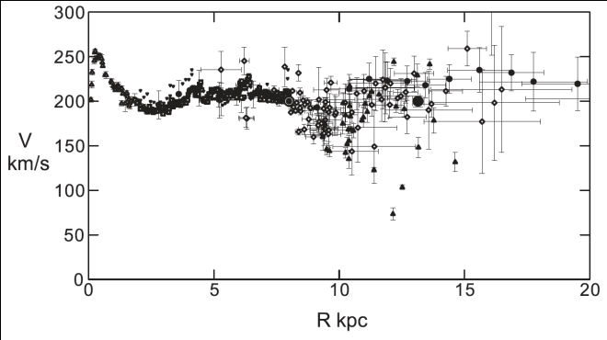
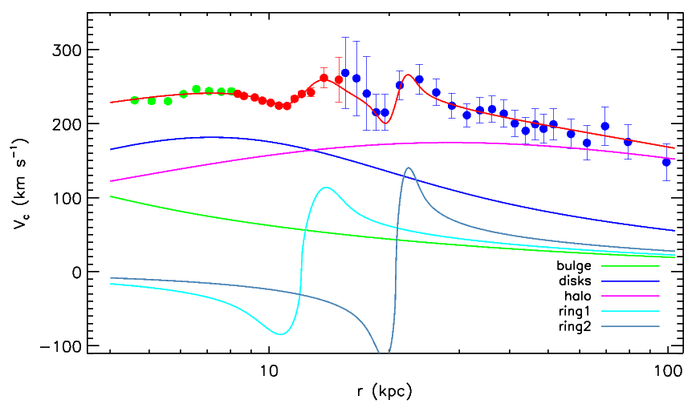
Rotation curve & density of DM
LAMOST DR2: 12,000 RCs
APOGEE: 4,000 RCs
SEGUE: 6,000 K giants
Huang et al. 2016, MN, 463, 2623
M_{Vir} = 0.90(+0.07, −0.08)⨉10¹² M⨀; ρ_{DM} = 0.32(+0.02, −0.02) GeV cm⁻³
H I
RCs
Giants
Fluctuations in 13 kpc, and 18 kpc

Slide 41
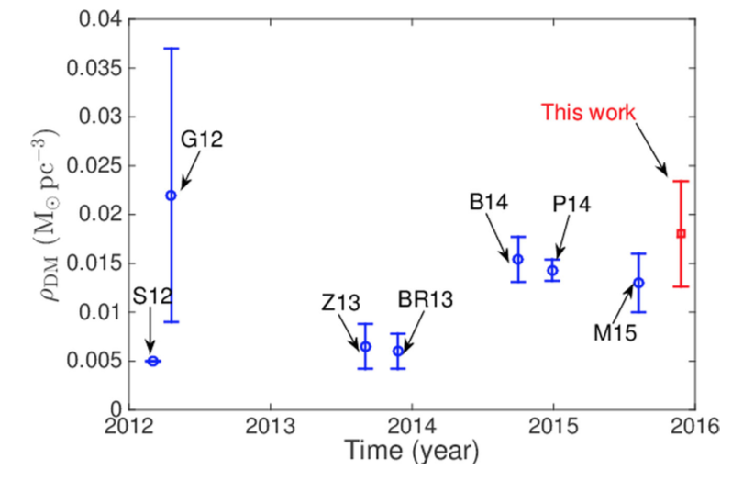
Dark matter mass density in the solar neighborhood
Xia, Liu, et al., MNRAS,2016
With LAMOST data and a simple analytical Kz force model depending on less assumptions
the volume density of the dark matter around us is 0.018±0.005M⦿pc⁻³
Huang et al.
ρ_{DM} = 0.32(+0.02, −0.02) GeV cm⁻³ = 0.0084±0.0005 M⦿pc⁻³
ρ_{DM} = 0.33 ± 0.02 GeV cm⁻³ = 0.0087±0.0005 M⦿pc⁻³
41
Notes:
41

Slide 42
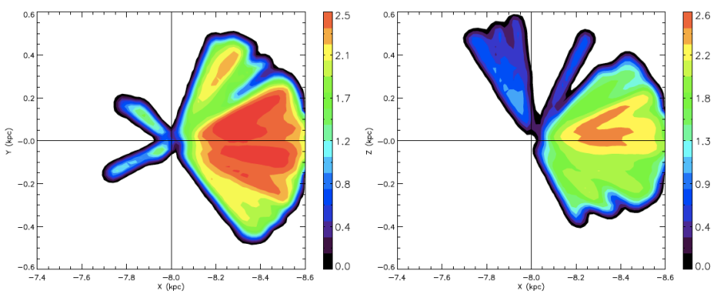
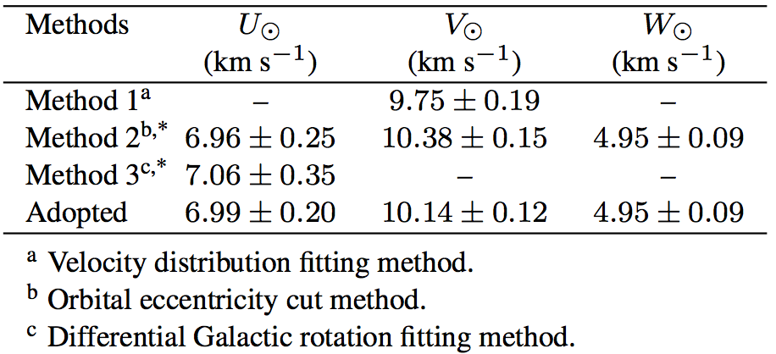
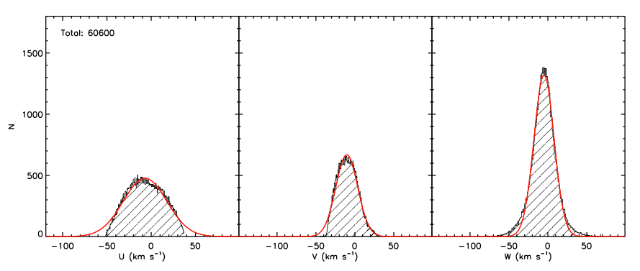
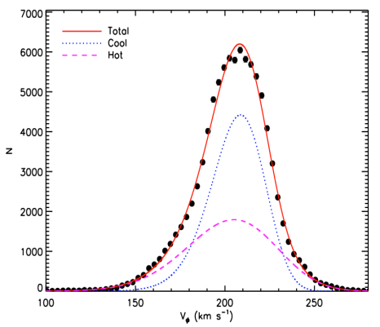
The Local Standard of Rest
Based on 94,332 thin disk FGK dwarfs within 600 pc of the Sun.
Result: (7.0±0.2,10.1±0.1,5.0±0.1) km/s
Huang et al. 2015, MNRAS, 449, 162
Y
Z
X
X
Method 1
Method 2

Slide 43
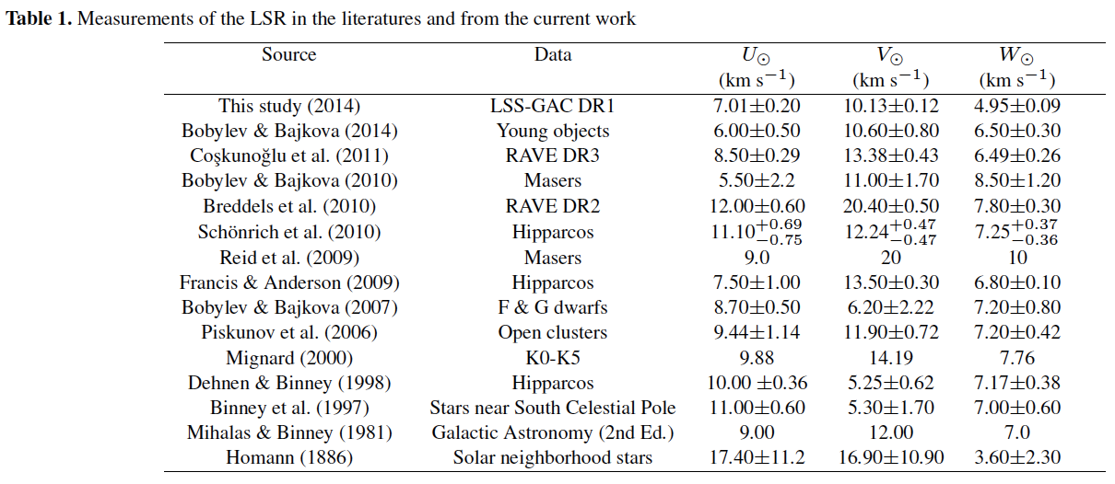
Highest accuracy of (U, V, W)
V is 2 times of one in “Galactic Dynamics” (Dehnen & Binney 1998)

Slide 44
Composition, kinematics of stellar populations

Slide 45
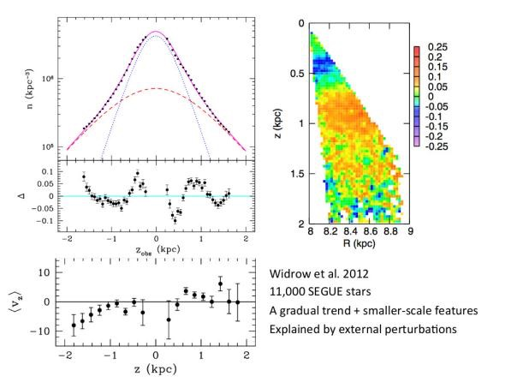
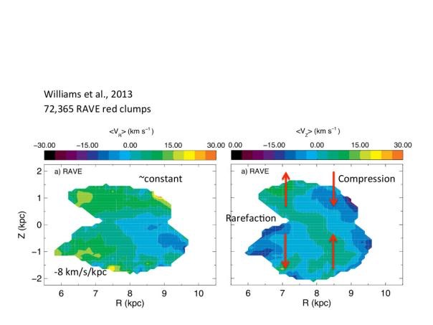
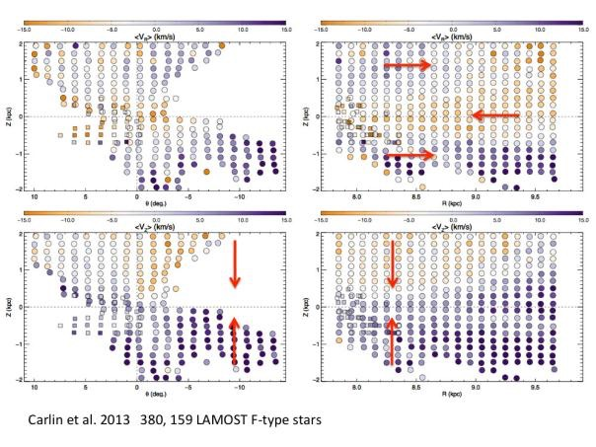
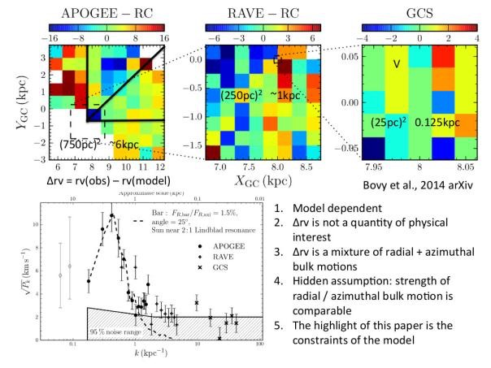


Stellar bulk motions in the solar neighborhood
Much of the assemblage history of the MW is encoded in the distribution and kinematics of stars. Recent surveys (SDSS, RAVE, APOGEE, LAMOST) have revealed significant and rich (fine-) structures of stellar bulk motions in the solar neighborhood.
北京大学物理学院天文学系 北京大学科维理天文与天体物理研究所
地址：理科二号楼2901 电话：6275 1134 地址：朗润园科维理楼 电话：6275 6692
http://vega.bac.pku.edu.cn/astro/astro.htm http://kiaa.pku.edu.cn/

Slide 46
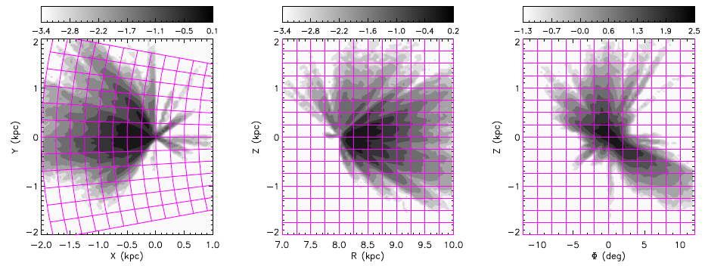
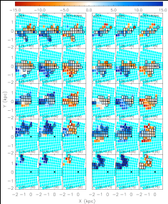
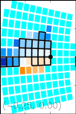
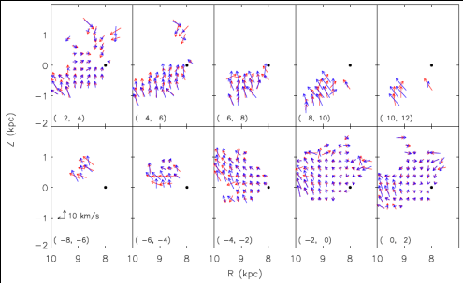
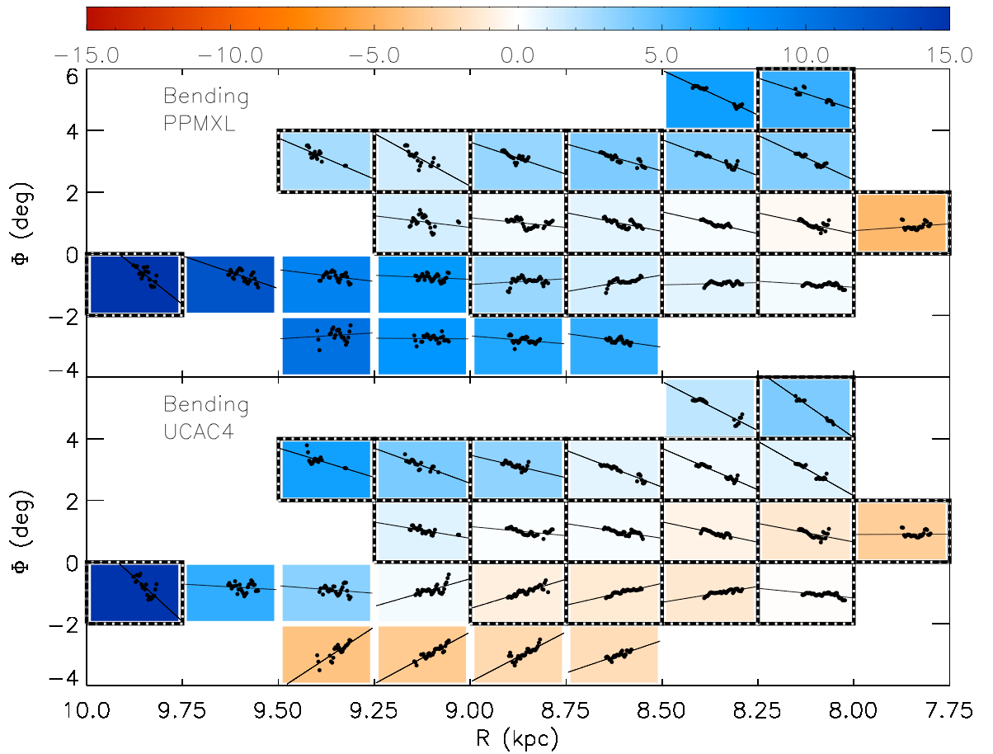



Bulk motions in the solar neighborhood from LSS-GAC DR2
Sun et al. 2015, RAA, 15, 1342
3D distributions of bulk motions (V_{R} ,V_{Φ} ,V_{Z}) of stars in the solar vicinity (< 2kpc) have been derived from 570,000 FGK dwarfs selected from the LSS-GAC DR2 with accurate LAMOST radial velocities and UCAC4 and PPMXL proper motions
The distributions reveal extremely rich fine structures. Breathing and bending modes are clearly visible and well measured. High-order perturbations (breaks, ripples) are also seen
V_{Z} in the X -Y plane
<V_{Z}> ( Z | R, Φ) = Az (R, Φ) ⋅ Z + Bz (R, Φ)
PPMXL
A: breathing-mode parameter
+ : rarefaction
- : compression
B: bending-mode parameter
+ : upward
- : downward
UCAC4
北京大学物理学院天文学系 北京大学科维理天文与天体物理研究所
地址：理科二号楼2901 电话：6275 1134 地址：朗润园科维理楼 电话：6275 6692
http://vega.bac.pku.edu.cn/astro/astro.htm http://kiaa.pku.edu.cn/
Smooth variations
across the disk plane

Slide 47

研究本地旋臂附近恒星速度场
该成果是LAMOST和Gaia的首个联合成果
发现年轻恒星的周向速度自内盘向外盘呈递减趋势，而年老恒星则相反
太阳附近的年轻恒星可能更加容易反映出本地旋臂的动力学影响
与理论模拟进行比较，将得到更加可靠的旋臂动力学模型
左上：年轻恒星的周向速度的空间分布
左下：年轻恒星的径向速度的空间分布
右上：年老恒星的周向速度的空间分布
右下：年老恒星的径向速度的空间分布
Liu, Shen, et al., 2017, ApJL
17
Notes:
2016年4月，丹麦奥胡斯大学克里斯托弗-卡罗夫领导的一个国际研究团队利用LAMOST数据取得了一项重大研究成果：太阳极有可能喷发“超级耀斑”，一旦发生，将袭击地球大气层。该项研究成果已发表在国际顶级期刊《自然通讯》（Nature Communications）。

Slide 48



Age-dependent metallicity gradients
Xiang et al. 2015, RAA, 15, 1209
Radial gradients as a function of disk height |Z| for stars of different ages
Vertical gradients as a function of radius |R| for stars of different ages
Radial gradients as a function of age for stars at different height |Z|
old
all ages
young
Radial gradients show significant temporal variations. The oldest stars have zero gradients at all heights. Younger stars have negative gradients that steepen with decreasing height. The gradients are steepest at ages between 7-8 Gyr
Stars of all ages show (negative) vertical gradients. Stars of oldest ages have nearly constant gradients at different radii. For younger stars, the (negative) gradients steepen with decreasing radius
The disk assemblage may have experienced two phases, corresponding to the thick and thin disk formation
The presence of vertical gradients do not support the thick disk formation scenario by fast, highly-turbulent gas-rich merger as proposed by Brook et al. (2004, 2005), but favor a slow, pressure-supported gas collapse following the formation of an extreme Population II system proposed by Gilmore et al. (1989)

Slide 49
Structure and evolution of the Galaxy

Slide 50


Formation of the Galaxy

Slide 51


早期形态：对人马座星流进行深入研究-金属丰度梯度
arm1
arm2
Ren et al. 2017, RAA
LAMOST
LAMOST
SDSS
SDSS
Red line: conbined metallicty gradient
年老的星流中的恒星是金属贫的。
人马矮星系外围的贫金属恒星首
先被剥离，然后是内部富金属恒
星被剥离，因而星流形成丰度梯
度。
Notes:
任洪博，张旭; 上图：挑选出的星流恒星的金属丰度分布，下图：取bin后，求得中值点及误差。然后，对中值点进行最小二乘法拟合，给出梯度值。
Leading有2个360度，我们称为leading arm 1和leading arm 2.Traling有2个360度，我们称为trailing arm 1和trailing arm 2。
。

Slide 52



Five distant Sgr candidates
We found five most-distant sgr members. All these stars have been confirmed as M giants by the LAMOST spectra.
Notes:
我们发现了5颗更远的sgr成员星。是目前发现的sgr成员星中距离最远的。距离110-130kpc。经过光谱样本和距离的确认，我们认为这5颗星是sgr trailing 轨道远心点的候选体。And it is also consistent with model prediction.

Slide 53



中期形态：相空间晕流探测-----初步结果
LAMOST 相空间发现了7个新的晕流，晕流数目增加了约50%
DR2:Zhao et al. 2015, RAA
DR1:Zhao et al. 2014, ApJ

Slide 54
发现新的星流候选体
星流作为星系演化遗留下来的痕迹，对研究银河系的形成机制有重要作用
利用LAMOST和Gaia数据，在太阳邻域找出了17个星流候选体，其中4个是新发现的
对局域子样本的金属丰度分布做了分析，验证了Hercules的假说——星流是由银河系的棒共振引起的
新发现的四颗星流候选体
Liang, Zhao, et al., ApJ,2017
局域样本在(U,V)空间的小波系数分布
Notes:
国家天文台刘超团队使用LAMOST数据测量太阳附近的暗物质质量密度。测量结果较其他人的结果大一些，即太阳附近暗物质比预计的要多。预示着银河系暗物质晕可能具有非标准的质量分布轮廓。这可能是由于存在暗物质盘，也有可能是重子物质影响了暗物质的重新分布。

Slide 55

晚期形态：低α晕星搜寻-初步结果
利用LAMOST数据发现一批低α晕星：
银河系并合的化学证据
低alpha晕星占比：估计矮星系对银晕形成作出的物质贡献
低alpha晕星丰度模式：矮星系的化学演化
银河系内[Mg/Fe]最低的恒星([Mg/Fe]=-0.76):
第一代超大质量恒星存在的化学证据
Notes:
已知的银河系内[Mg/Fe]最低的恒星，该星其它元素也均表现出低于太阳丰度的负值，这些特征与理论预言的第一代超大质量恒星（质量大于100个太阳质量）的产出相符合，很可能是超大质量恒星存在的化学证据

Slide 56



LAMOST发现的贫金属星
利用LAMOST DR4已经挑选出超过500颗贫金属星候选体
利用6次Subaru/HDS已经对约300颗候选体进行了后续观测
  三颗超贫金属星([Fe/H]<-4.0)
  非常贫金属星 ([Fe/H]<-2.0)搜寻成功率高于90%
低分辨率光谱
高分辨率光谱
[Fe/H]=-4.2

Slide 57


Slide 58

Shape of the outer disk
SDSS
LAMOST

Slide 59

银盘——发现大了25%
发现银盘更大
在R=19kpc处，盘的比例仍有10%
银盘没有截断的迹象
银盘以指数分布而光滑地融入银晕

Slide 60

银盘边界

Slide 61


Slide 62


Slide 63


Slide 64


Slide 65


Slide 66

银晕结构——密度分布
DR3中5000多红巨星

Slide 67

银晕结构
内部呈扁球形，外部则逐渐变成球形。
恒星数密度则按照单一幂律形式由内向外减少。

Slide 68

Mass profile from K-giants

Slide 69


Slide 70


Age of halo
Guo et al. in prep.

Slide 71

The study of the Galactic (sub)structures
Number density distributions of LAMOST A-type stars
The density distributions in different ranges of φ show similar features;
They do not follow the simple model consisting of a single exponential disk. Significant flaring is clearly visible in the outer disk;
There is moderate north-south asymmetry in the outer disk, starting from R ∼ 9 kpc

Slide 72


Revealing the Galactic assemblage history
Stellar ages for millions of MSTO and RG stars, with uncertainties of 20-30%
MV (mag)
Mapping the chemistry, kinematics/dynamics, matter distribution, spatial structure, star formation rate of mono-age stellar population
Teff (K)
Age (Gyr)
LAMOST + Gaia (DR2+) will be the golden source for Galactic archaeology in the next few years
Ages of 1 million MSTO stars
(Xiang et al., ApJS, submitted)
Referee: This is a solid body of work that makes a significant contribution to the field, and which is especially valuable as a benchmark for galactic evolution modeling.

Slide 73

Chemical evolution of the Galactic disc
The informations of 6D phase space, chemical abundances and age are provided
Age
Metallicity distribution function:
MDF=N([Fe/H],[α/Fe] | R, Z, 𝜏)
  Radial and vertical metallicity and [α/Fe] gradients
  Spatial and temporal variations of the shapes of the metallicity distribution function
Ages of ~1 million MSTO-SUB stars
(Xiang et al. 2017, submitted)
Provides key clues of the formation and evolution of the Galactic disc(s)
The theory of disc formation and evolution, the underlying physical processes (infall and outflow of the gas, stellar secular evolution, the accretions of dwarf galaxies) that shape the disc
mono age populations
Radial [α/Fe] gradients as a function of Zmax of mono-age populations
(Wang et al. (2017 in prep)
Zmax

Slide 74


Empirical extinction law from millions of LAMOST spectra
Yuan et al. in prep.
We have constructed a 2D R(V) map in the GAC, R(V)=3.2±0.4
Extinction law varies spatially, and does not depend on E(B-V)
北京大学物理学院天文学系 北京大学科维理天文与天体物理研究所
地址：理科二号楼2901 电话：6275 1134 地址：朗润园科维理楼 电话：6275 6692
http://vega.bac.pku.edu.cn/astro/astro.htm http://kiaa.pku.edu.cn/

Slide 75


3D extinction map from millions of LAMOST spectra
Yuan et al. 2013, MN, 430, 2188; Yuan et al. in prep.
Slices of a 3D extinction map of the GAC from (spectroscopy + photometry)
(l,b)=(210,+30)
Camelopardalis
Monoceros
Tauras
Persus
(l,b)=(150,−30)
250 pc
500 pc
1 kpc
2 kpc
4 kpc
SFD
北京大学物理学院天文学系 北京大学科维理天文与天体物理研究所
地址：理科二号楼2901 电话：6275 1134 地址：朗润园科维理楼 电话：6275 6692
http://vega.bac.pku.edu.cn/astro/astro.htm http://kiaa.pku.edu.cn/

Slide 76


DIBs detected in SDSS and LAMOST spectra
Yuan et al. 2012, MN, 425, 1763
DIBs detected in thousands of SDSS spectra
9 DIBs detected in one LAMOST spectrum

Slide 77



Demography of DIBs with millions of LAMOST spectra
Yuan et al. in prep.
Yuan et al. in prep.
北京大学物理学院天文学系 北京大学科维理天文与天体物理研究所
地址：理科二号楼2901 电话：6275 1134 地址：朗润园科维理楼 电话：6275 6692
http://vega.bac.pku.edu.cn/astro/astro.htm http://kiaa.pku.edu.cn/

Slide 78
Staller physics

Slide 79



DA White dwarf mass function & birth rate from the LSS-GAC
Rebassa Mansergas et al., 2015, MN, 450, 753
Rebassa Mansergas et al., 2015, MN, 452, 1637
Birth rate
(5.42±0.08)×10⁻¹³ pc⁻³ yr⁻¹
Further confirmed by the SDSS DR12 results
(Kepler S. O., et al., 2016,
MNRAS, 455, 3413)
(M_{bol} < 12 corresponds to T_{eff} > 12,000 – 13,000 K; 3D model atmosphere corrections were not available for cooler stars)
Based on 92 DA WDs identified from the LSS-GAC DR1, accurate parameters have been determined for 75 of them, as well as their mass and luminosity functions and birth rate. The MF shows evidence of an excess of massive WDs (WD-WD mergers?)
The excess of WDs near 1 M☉ is confirmed by an reanalysis of the SDSS DR10 data

Slide 80

Carbon stars from LAMOST DR2 data
identify 894 carbon stars from the LAMOST DR2 database
spectral line indices of CN at around 7820Å and 7065 Å

Slide 81
Hot Subdwarf Stars Observed in LAMOST DR1
a catalog of 166 spectroscopically identified hot subdwarf stars from LAMOST DR1

Slide 82


“再次”发现两颗超高速星
超高速星是一类速度高到能够脱离银河系引力束缚的恒星，如果寿命允许它们将最终飞出银河系
天文学家在LAMOST数据中一次发现了2颗超高速星，使已证认的超高速星总数达到了27颗
其中LAMOST-HVS2是目前发现的速度最大、距银心最近的超高速星
超高速星逃逸出银河系示意图
LAMOST发现的两颗超高速星LAMOST-HVS2和LAMOST-HVS3
Huang, Liu et al., ApJL, 2017
Notes:
河北师范大学崔文元研究团队
碳星在银河系和河外星系的研究中通常被作为距离的示踪体 ；
对碳星光谱特征的观测有助于从星系光谱中研究星族演化、初始质量函数等星系演化的重要问题 ；
一个统一的、高纯度的碳星样本是未来的银河系和河外星系研究所必须的工具和基础。

Slide 83


超级耀斑具有增强的磁场活动特征
Karoff et al. 2016, Nature Communications
利用LAMOST光谱计算了开普勒卫星发现的5648颗类似太阳恒星的磁活动指数，发现有12颗超级耀斑恒星与太阳的磁活动水平相当，表明太阳有可能爆发巨大耀斑，其能量可超过有记录以来最强的1859年卡灵顿事件。
恒星蝎虎座EV的一个超级耀斑
太阳会发生超级耀斑？
太阳的磁活动指数
超级耀斑恒星的磁活动指数
类似太阳恒星磁活动指数 分布直方图
83
Notes:
超级耀斑是在类似太阳恒星表面发生的猛烈爆发事件，其爆发能量比最大的太阳爆发事件高1-6个量级。右上是一个超级耀斑的示意图。
未解之谜是：超级耀斑的爆发机制是否与太阳耀斑的日冕磁重联机制相同？
开普勒卫星观测目标中包含5648颗类似太阳恒星，从卫星数据中探测到48颗有超级耀斑。
利用LAMOST观测的光谱，计算了5648颗类似太阳恒星的磁活动指数S分布，见右下图。其中黑线是5648颗类似太阳恒星S指数分布；红线指48颗超级耀斑恒星，蓝色代表太阳。
从右下图可以看出：超级耀斑恒星一般具有比其他恒星更强的磁活动特征，表明超级耀斑可能与太阳耀斑具有相似的产生机制。
有12颗超级耀斑恒星与太阳的磁活动水平相当，表明太阳有可能爆发巨大耀斑，其能量可超过有记录以来最强的1859年卡灵顿事件。
83

Slide 84


揭秘太阳系的“身世”——系外行星轨道偏心率
Xie, et al. 2016, PNAS
太阳系行星轨道是近圆的共面轨道，有几百颗系外行星轨道是椭圆的。太阳系及其形成过程特殊？
利用LAMOST数据分析了700颗开普勒行星样本，发现八成的行星轨道都如同太阳系的圆轨道，只有两成的行星显著地偏离了圆轨道。这意味着太阳系形成的“主旋律”是“温和”的。表明太阳系在银河系中并不特殊！
Kepler卫星观测到的多行星系统与太阳系各类天体的轨道偏心率和倾角都符合e=(1~2)*i的规律
康德-拉普拉斯“星云说”：80%
行星轨道面倾角与偏心率关系
84
Notes:
太阳系行星都处在近圆形(e~0.06)且共面轨道上，这使行星诞生于恒星盘的理论被广泛接受。
但是，最先几百个利用视向速度技术发现的系外行星却普遍具有椭圆轨道(e~0.3)
由此产生了一个基本问题：太阳系及其形成是否特殊？
开普勒卫星已利用凌星法观测发现数千系外行星，但绝大多数的轨道偏心率仍然未知。
利用LAMOST所观测光谱测出的恒星参数，结合开普勒卫星的测光资料，计算得出了698颗系外行星的轨道偏心率分布。
结果是：单次凌星具有椭圆轨道；多次凌星轨道近圆且共面；多次凌星和太阳系行星满足相同的轨道面倾角与偏心率线性关系
近圆轨道的普遍性及其与太阳系行星具有相同的线性关系，表明太阳系在银河系中并不特殊！
84

Slide 85

Li超丰贫金属星
演化到红巨星前
(T_{eff}>5500K)
Li-rich = A(Li)>3
红巨星阶段
(T_{eff}<5500K)
Li-rich = A(Li)>2
A(Li)=4.5!
Spite plateau
典型红巨星Li丰度
Notes:
红色点是我们的样本，灰色十字是SAGA数据库里的普通贫金属星

Slide 86

发现米拉变星候选体
米拉变星处于中、小质量恒星演化的晚期阶段，是一种光变周期在80天以上的长周期变星，被作为研究很多天体物理问题的探针。米拉变星样本量越大，得到的物理参数就越准确。
在DR4中发现了191颗米拉变星候选体，需后续用测光数据确认其“身份”。
LAMOST的M型米拉变星光谱，从M0到M10温度逐渐降低
普通M巨星光谱
Yao, Liu et al., ApJS, 2017
Notes:
北京大学刘晓为研究团队，利用约16000颗LAMOST红团簇星和6000颗选自SDSS/SEGUE巡天的晕族K巨星（HKGs），我们给出了迄今为止最为精确的银河系转动曲线（4-100 kpc）。
得到的转动曲线上存在两个局域低谷，分别位于银心距约11 和19 kpc 处。这两个低谷可能暗示着银盘上存在两个大质量(暗)物质环。

Slide 87
发现四颗新DA型脉动白矮星
白矮星是中、小质量恒星演化的晚期阶段，是银河系中约98%的恒星最终演化的产物，对认识和了解恒星演化规律以及银河系演化历史具有重要意义
DA型白矮星在有效温度10500K～12500K时，白矮星的整体结构会发生振动，表现出亮度的变化，成为脉动白矮星
目前已证认的DA型脉动白矮星约有200颗， 此次利用LAMOST新发现4颗
新发现的4颗DA型脉动白矮星的光变曲线和对应的频谱
Su, Fu, et al. , ApJ, 2017
Notes:
北京师范大学付建宁及国际合作团队。
美国开普勒卫星通过持续监测十多万颗恒星，发现了三千多颗太阳系外行星，包括一批非常类似地球的行星，取得了革命性的成果。其数据还对天文研究的许多前沿领域有重要作用。
但是，由于缺乏对这些恒星的光谱观测资料和恒星参数信息，阻碍了对这些新发现行星及所观测恒星的深入研究。

Slide 88



Kinematics of SNR S147 based on LAMOST data
Ren et al. 2017, in prep.
By DR2, LAMOST has observed 50 plates in the S147 region:
Light green circles: 10B + 6M plates
Light blue circle: 5V + 26B + 16M+ 3F plates
We have analyzed LAMOST observations in the S147 region, redone the sky subtraction, and derived maps of radial velocity, line width, line intensity and ratios for follow-up detailed physical study.

Slide 89



Discovery of an “S147 dust cloud”
Chen et al. 2017, in prep.
We present a 3D extinction analysis in the region around S147 using the multi-band photometric data from XSTPS-GAC, 2MASS and WISE. We isolate a previously unrecognized dust structure to coincide with SNR S147. The distance of the dust features is estimated to be d = 1.2±0.2 kpc, consistent with the distance estimated for the associated pulsar PSR J0538 + 2817.
The cloud shows complicated morphology, with good spatial correlation with the CO and γ-ray emission but anti-correlation with the X-ray emission, pointing to interactions of SNR S147 with its environment.
北京大学物理学院天文学系 北京大学科维理天文与天体物理研究所
地址：理科二号楼2901 电话：6275 1134 地址：朗润园科维理楼 电话：6275 6692
http://vega.bac.pku.edu.cn/astro/astro.htm http://kiaa.pku.edu.cn/

Slide 90



LAMOST Extra-GAlactic Survey (LEGAS) : initial plan
North Galactic Cap
  Complementary galaxy sample
South Galactic Cap
  Main galaxy sample
  Emission line galaxy
Two complete fields

Slide 91



New L-S galaxy pair sample
Shen et al., 2015
1807 complementary galaxy with z
  784 L-S galaxy pairs
    P<100Kpc dV<500Km/s

Slide 92


Multi system
302 of 784 pairs are
actually in multi system

Slide 93


Discovery of an isolated galaxy triplet
(Feng et al. 2016)
Chain-like structure
Formed in early time
Early type galaxies with Halpha emission
recent star formation

Slide 94



Two complete fields
Ra = 37.8, Dec = 3.4
Ra = 21.5, Dec = −2.20
  r<18.1 mag
  ~5000 galaxies, 25000 point sources
  28 plates observed from 2012-2014

Slide 95
Special galaxies/multi-wavelength study
70 E+A galaxy sample (Yang et al. 2015)
20 double peaked narrow emission line galaxies and AGNs(Shi et al. 2014)
64 luminous infrared galaxies in two complete fields(Lam et al. 2015)
Green Pea galaxy

Slide 96




Deep spectroscopy of PNs in M31
Yuan et al. 2010
Fang et al. 2013, 2015
北京大学物理学院天文学系 北京大学科维理天文与天体物理研究所
地址：理科二号楼2901 电话：6275 1134 地址：朗润园科维理楼 电话：6275 6692
http://vega.bac.pku.edu.cn/astro/astro.htm http://kiaa.pku.edu.cn/

Slide 97


LAMOST spectroscopy of globular clusters in M31/M33
Chen et al. 2015, RAA, 15, 1392; Chen et al., 2016, AJ, 152, 45
By June 2014, 1977 M31/M33 GCs and candidates have been targeted with LAMOST, collecting 4738 spectra.
5 new GCs have been identified.
23 new GC candidates identified and 4 candidates from the literature confirmed
Newly identified GC candidates
Newly identified GCs
Background: PAndAS stellar metallicity (Ibata et al. 2014)
We have selected a sample of 306 massive star clusters observed with LAMOST and determined their values of metallicity, age, and mass. We find that old clusters richer than [Fe/H] ~ −0.7 dex have a wide range of ages. Those poorer than [Fe/H] ~ −0.7 dex seem to be composed of two sub-groups, as previously found for Galactic globular clusters: one of the oldest ages with all values of metallicity down to −2 dex and another with metallicity increasing with decreasing age.
北京大学物理学院天文学系 北京大学科维理天文与天体物理研究所
地址：理科二号楼2901 电话：6275 1134 地址：朗润园科维理楼 电话：6275 6692
http://vega.bac.pku.edu.cn/astro/astro.htm http://kiaa.pku.edu.cn/

Slide 98




Background QSOs in the vicinity fields of M31/M33
1, M33 structure;
2, 125-kpc stream (stream A);
3, stream C; 4, eastern arc (stream D);
5, giant stellar stream;
6, northwest minor-axis stream;
7, southwest cloud
(McConnachie et al. 2009)
150 kpc
50 kpc
Kinematics and chemistry of the intergalactic/interstellar medium
Proper motions of M31/M33
QSOs in the vicinity fields of M31/M33
NED: 155
SDSS: 75
LAMOST: 1908 (Huo et al. 2010, 2013, 2015)
246/108/49 brighter than 18.0/17.5/17.0 in i mag
M31
M33

Slide 99

LAMOST quasars：DR1-3
20374 quasars observed
>8176 new quasars
(994 in M31/M33)
Dong et al. 2016 in prep.
99
Notes:
Red: pipeline QSO (ours and other samples) and unknown visual identified QSOs
Green: RA<50&dec>20, M31/M33, anti-galactic centre
99

Slide 100


Quasars in DR4 (on going)
New QSOs: 5718
Yao Su, et al., 2017, in prep

Slide 101
Summary
By June 2017, the LAMOST Galactic surveys, initiated in October 2012, have obtained ~ 7.3M quality spectra. This number is still increasing at a rate of ~1M per annum;
Two pipelines (LASP, LSP3) to derive basic stellar parameters (Vr, Teff, log g, [Fe/H]) have been developed, yielding parameters for ~2/3 of the spectra collected. It also yields pivotal abundance ratios ([ɑ/Fe], [C/H], [N/H], etc.).
This unique dataset has begun to yield an exquisite picture of unprecedented detail of the Galactic disk and halo，not only for the stellar populations (kinematics, chemistry) but also for the ISM (reddening, DIBs).
To advance our understanding of the assemblage of the Milky Way and other galaxies and the origin of regularity and diversity of their properties.

Slide 102


LAMOST中分辨率光谱巡天
观测深度比类似的中分辨率光谱巡天（如RAVE）深三个星等（LAMOST可到15等）；
得到亮于15等北天中分辨率光谱巡天数据样本；
RAVE中分辨率光谱
LAMOST红区中分辨率光谱

Slide 103


LAMOST中分辨率光谱巡天
蓝端中分辨率光谱有更多锐的金属谱线，可以获取更高精度的视向速度(<1km/s)
蓝端光谱中有更多金属的特征谱线，因此可以确定更多元素的丰度： C、Na、Mg、Si、Ca、Sc、Ti、V、Cr、Mn、Fe、Co、Ni、Cu以及中子过程元素Y、Sm和Nd等

Slide 104
LAMOST光谱巡天路线图
1年
5年
10年
LAMOST
4m, 4000
（兴隆）
中分辨
光栅
恒星
巡天
恒星
巡天
新光纤
定位系统
5000
LAMOST II
4-6m, 10000
（西藏）

Slide 105

Thank You！

Slide 106
LAMOST Galactic Spectroscopic Surveys
Zhao et al. 2012
Deng et al. 2012
Hou et al. 2012
Liu et al. 2014
Three components (2009 proposal)
Spheroid (|b| > 20°)
Anti-center (LSS-GAC) (|b| < 30°, 150° < l < 210°)
Disk (Open clusters & selected star-formation regions)
VB survey (Very bright plates; Dec > − 10°): r < 14 mag, bright time (Studying the solar neighborhood and characterizing the host stars of extra-solar planetary systems)

